Slide 1

TRƯỜNG THCS HẢI ĐƯỜNG
ÂM NHẠC LỚP 6
Giáo viên: Nguyễn Khắc Toàn

Slide 2

CHỦ ĐỀ 3
NHỚ ƠN THẦY CÔ

Slide 3
CHỦ ĐỀ 3
NHỚ ƠN THẦY CÔ
01
01
- Học hát: Thầy cô là tất cả
Nghe nhạc: Nhớ ơn thầy cô
02
02
- Nhạc lí: Nhịp 4/4 (C)
Đọc nhạc: Bài đọc nhạc số 2
Ôn tập bài hát: Thầy cô là tất cả
03
- Âm nhạc thường thức: giới thiệu hình thức hát bè
Ôn bài đọc nhạc số 2
03
04
04
- Vận dụng- Sáng tạo

Slide 4












TRÒ CHƠI :HỎI - ĐÁP
CÙNG BẠCH TUYẾT VÀ 7 CHÚ LÙN

Slide 5









Bài hát: ‘Đời sống không già vì có chúng em’ do Nhạc sĩ nào sáng tác?
HẾT GIỜ
A
Trịnh Công Sơn
B
Hoàng Long- Hoàng Lân
C
Vũ Trọng Tường
D
Nguyễn Văn Hiên

Slide 6



Trong hệ thống chữ cái La tinh?
Nốt La được ký hiệu là
HẾT GIỜ
A
C
B
D
C
F
D
A

Slide 7
Có mấy thuôc tính cơ bản của âm thanh ?
HẾT GIỜ
A
4
B
3
C
2
D
1

Slide 8

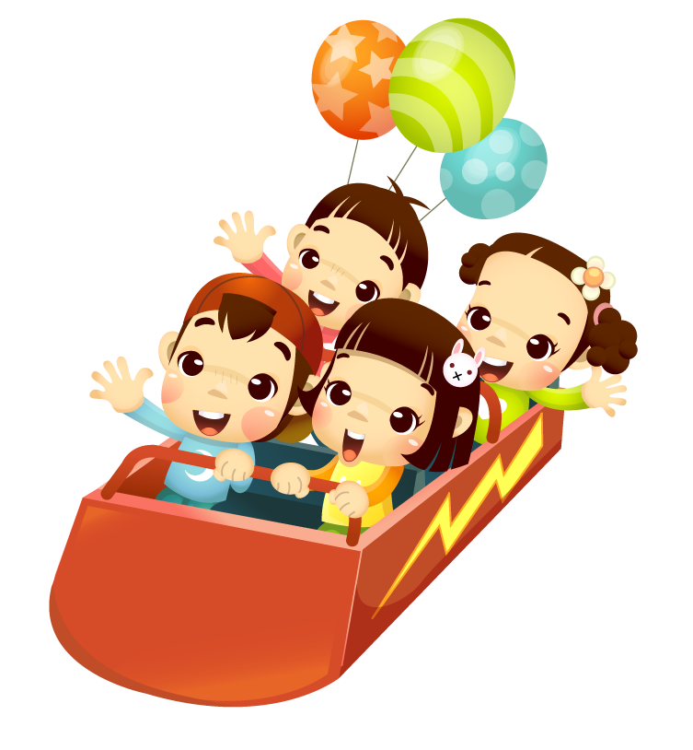


Chủ đề 3
NHỚ ƠN THẦY CÔ

Slide 9


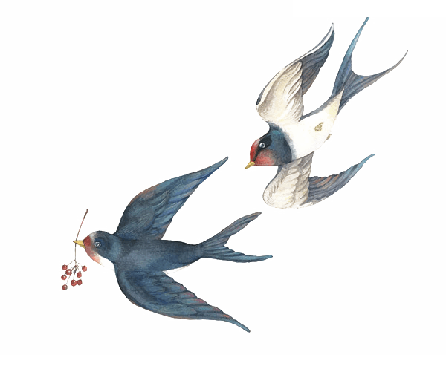


HỌC BÀI HÁT: THẦY CÔ LÀ TẤT CẢ
Nhạc : Bùi Anh Tú
Lời thơ: Nguyễn Trọng Sửu

Slide 10
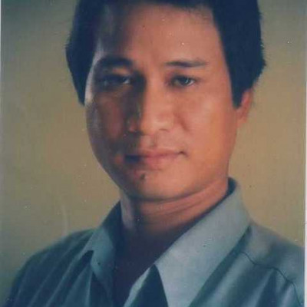
I. Tìm hiểu tác giả , bài hát
1. Tác giả : Bùi Anh Tú
Nhạc sĩ Bùi Anh Tú sinh ngày 17- 6-1959 tại Sơn Tây, quê quán ở thị xã Thái Bình. Hội viên Hội Nhạc sĩ Việt Nam, Hội viên Hội Âm nhạc Hà Nội Anh đang sống và làm việc tại Hà Nội, là chuyên viên âm nhạc - Bộ Giáo dục và Đào tạo.
Những tác phẩm của Bùi Anh Tú thiên về trữ tình, mềm mại và sâu lắng. Anh viết về tình yêu, về quê hương, đất nước, về thầy cô và mái trường. . .trong lĩnh vực sáng tác ca khúc cho thiếu nhi qua những tác phẩm như: Chim cúc cu (Thơ Nghiêm Thị Hằng), Mưa ơi đừng rơi (Thơ Viên Phương), Đêm bé nằm mơ (Thơ Nguyễn Khắc Hào), Dòng sông tuổi thơ (Thơ trễ Thị Hương Nhu), inh mẹ, Hạt mưa, Gió từ đâu tới, Tạm biệt mái trường, Mùa xuân và đổi thơ, Khúc ca tuổi hồng. . .
2. Bài hát
Nhạc sĩ: Bùi Anh Tú
Bài hát có giai điệu nhẹ nhàng, tha thiết, nói lên tình cảm và lòng biết ơn của các bạn học sinh
Với thầy cô giáo

Slide 11
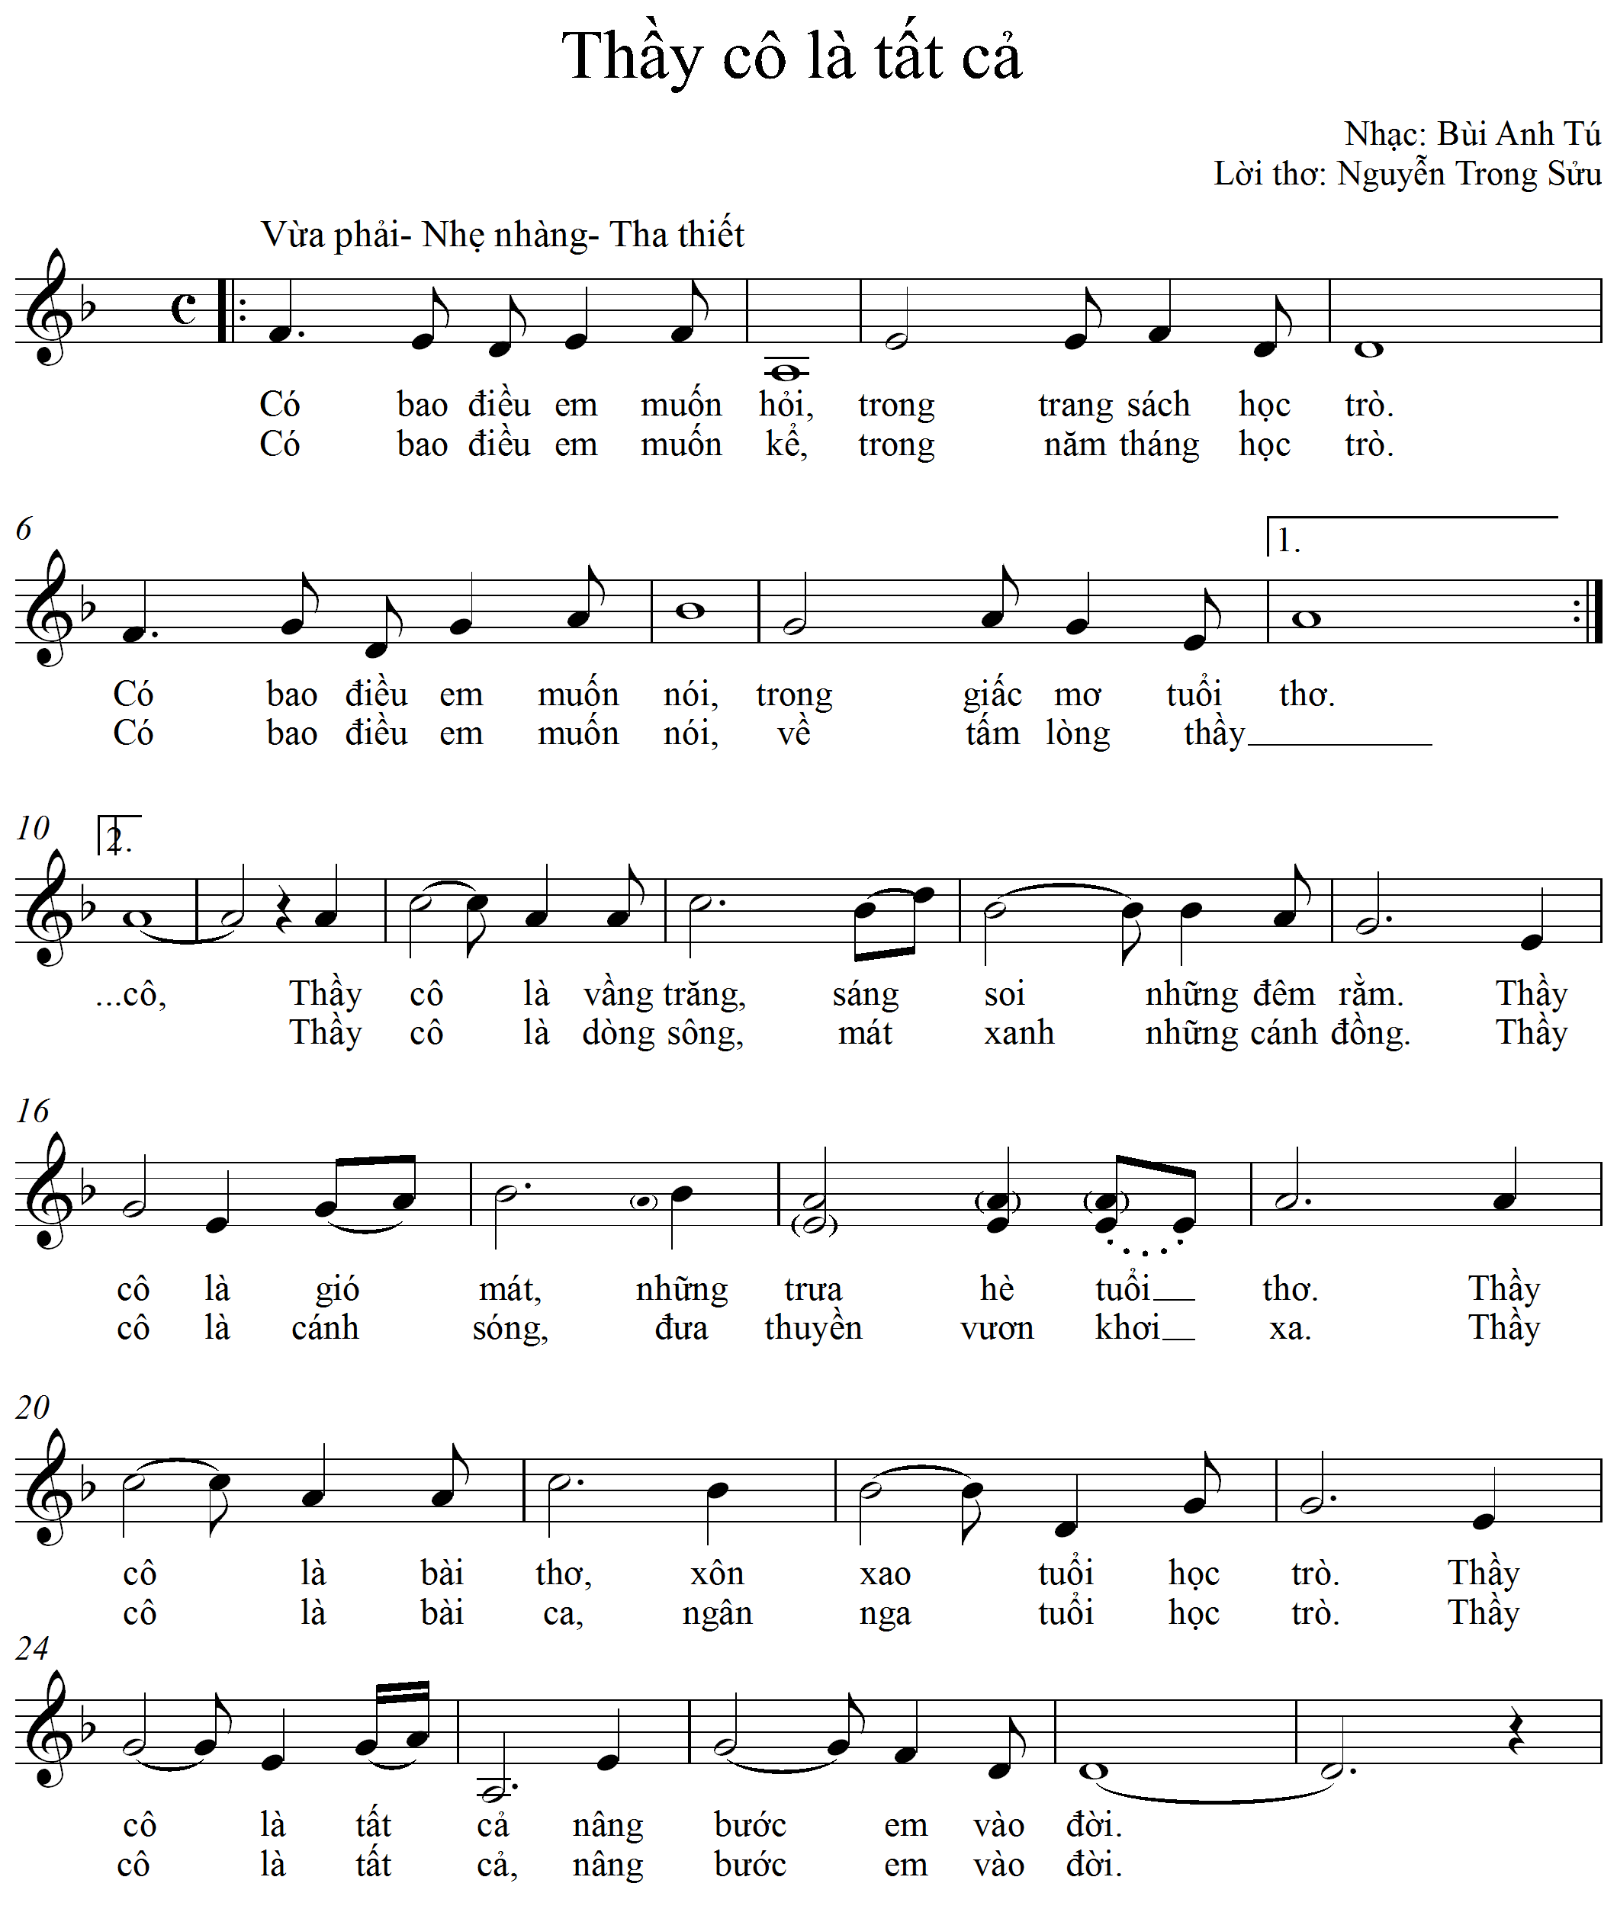

II. Tìm hiểu bài hát:
Em hãy
cho biết
ti
- Nhịp?
- Trường độ?
* Nhịp: 4
4
* Nốt đen, móc đơn, trắng, móc kép, lặng đen, nốt tròn.

Slide 12

a. Nghe hát mẫu

Slide 13
Bài hát chia làm 2 đoạn:
Đoạn 1: Chia làm 4 câu: Từ đầu......tấm lòng thầy cô
Đoạn 2: 8 câu : Thầy cô là vầng trăng ....... Hết
Em hãy chia đoạn, chia câu cho bài hát.
ti

Slide 14

4. Khởi động giọng

Slide 15
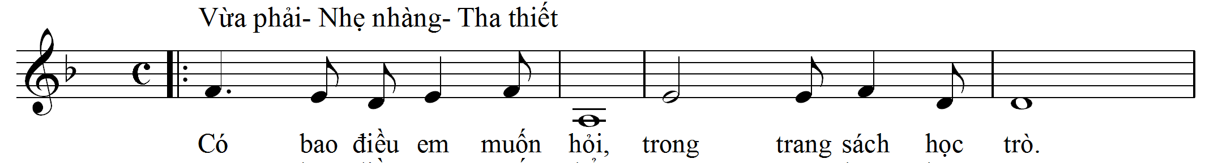
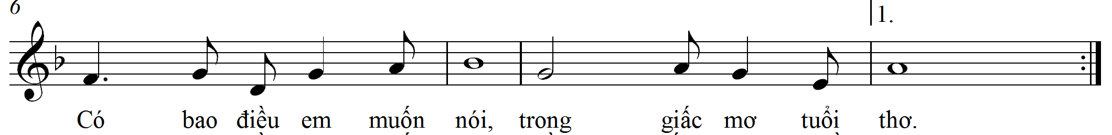
b. Tập hát từng câu
Câu 1
Câu 2

Slide 16
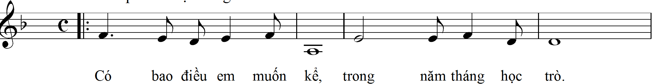
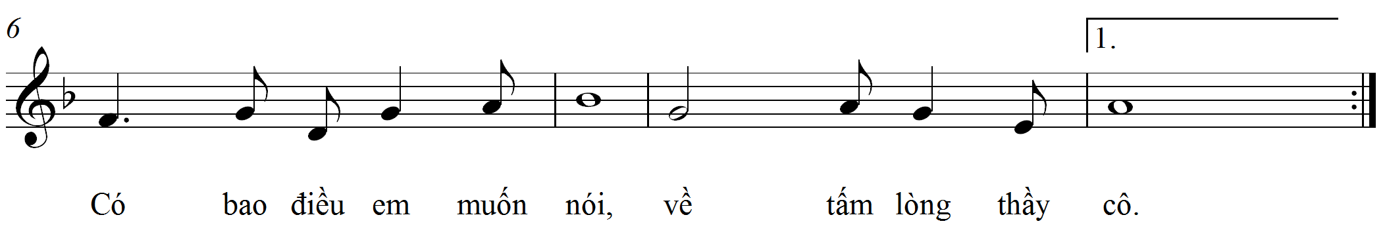
b. Tập hát từng câu
Câu 3
Câu 4

Slide 17
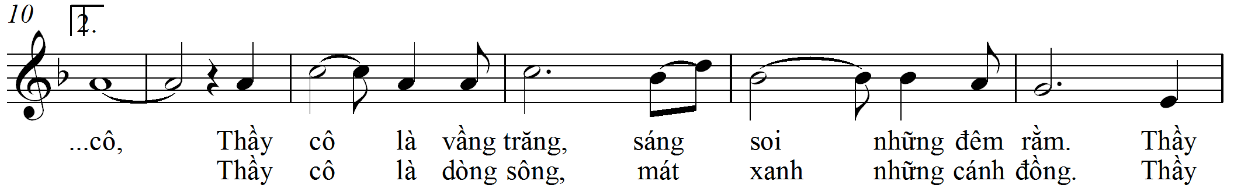
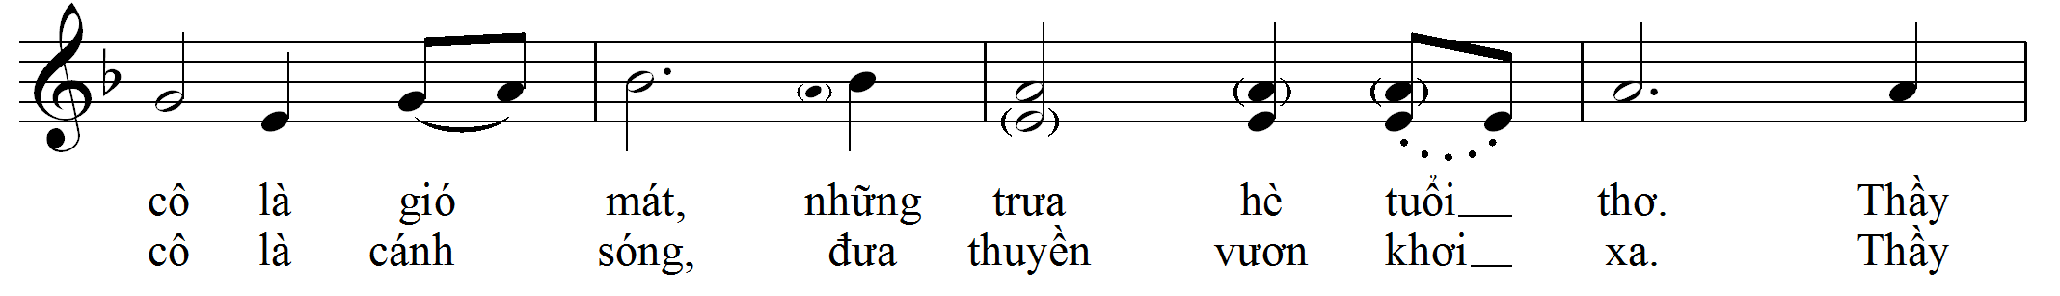
b. Tập hát từng câu
Câu 5,9
Câu 6, 10

Slide 18
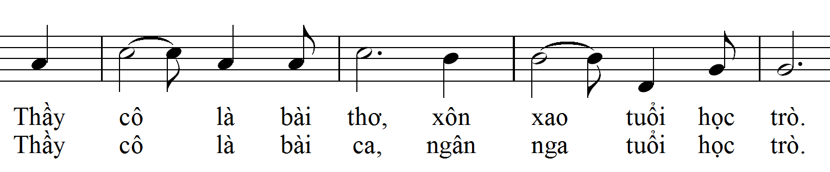
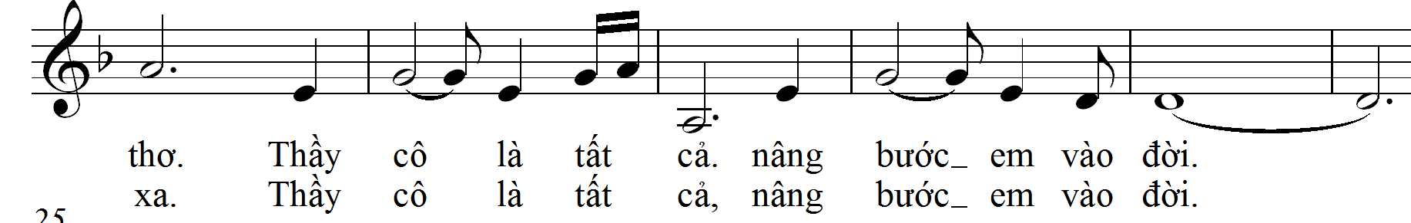
b. Tập hát từng câu
Câu 7,11
Câu 8,12

Slide 19
c. Hoàn thiện bài hát

Slide 20
d. Luyện tập củng cố
Nội dung của bài hát
Tính chất giai điệu của bài hát
Nói lên tình cảm và tấm lòng biết ơn của các bạn nhỏ đối với các thầy cô giáo của mình.
Bài hát có giai điệu nhẹ nhàng , tha thiết

Slide 21
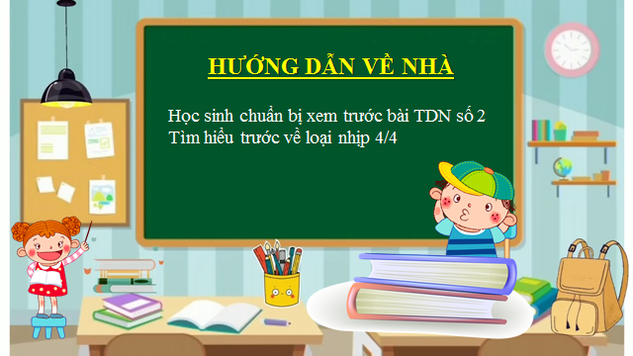

Slide 22






Chúc các em chăm ngoan, học giỏi

